Slide 1

나홀로 개발하는 유니티3D 액션게임
챕터 3
유니티 에디터와 3D 지형 설정

Slide 2
개발 목표
01 유니티 에디터 다루기
02 카메라와 3D 지형 배치하기
03 단축키 살펴보기

Slide 3
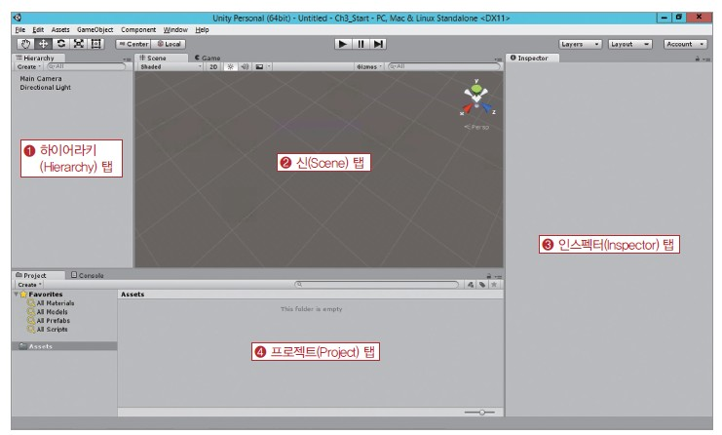
01 유니티 화면

Slide 4
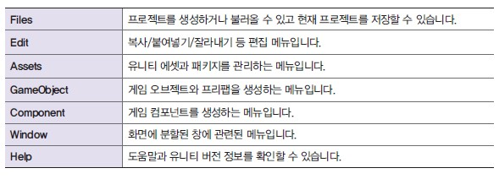
02 각 메뉴의 기능

Slide 5
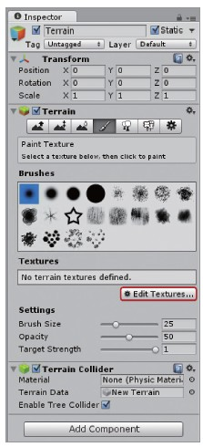
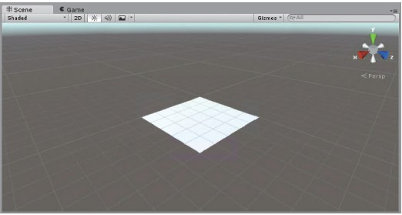
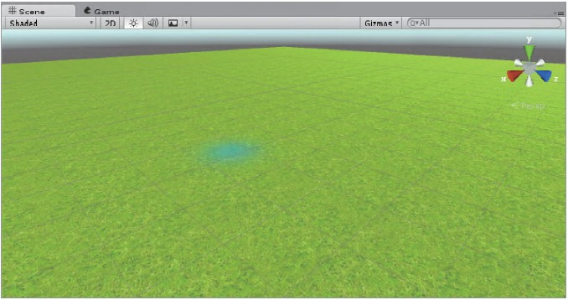
03 지형 생성하기
Inspector 창

Slide 6

04 Scene 화면 변경 도구
RotationTool
2D ScaleTool
HandTool
ScaleTool
TransformTool

